Slide 1
辛亥革命与君主专制制度的终结
第一节 举起近代民族民主革命的旗帜
第二节 辛亥革命与建立民国
第三节 辛亥革命的失败

Slide 2
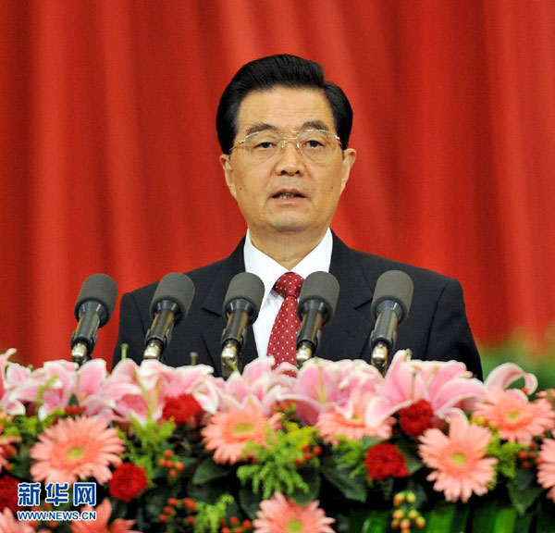
辛亥革命推翻了清王朝统治，结束了统治中国几千年的君主专制制度，传播了民主共和的理念，以巨大的震撼力和深刻的影响力推动了近代中国社会变革。
它开创了完全意义上的近代民族民主革命，极大推动了中华民族的思想解放，打开了中国进步潮流的闸门，为中华民族发展进步探索了道路。

Slide 3
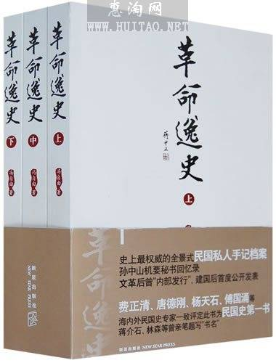
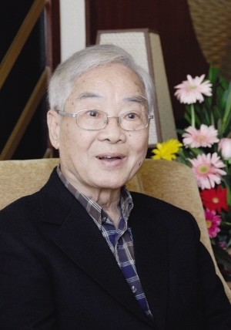
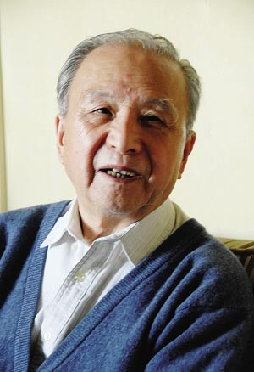
冯自由
张朋园
章开沅

Slide 4
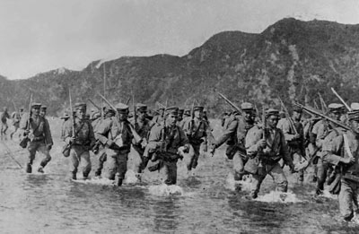
第一节 举起近代民族民主革命的旗帜
一、辛亥革命爆发的历史条件
祖国在危机中
1904年爆发了日俄战争，战后，俄国势力退到东北北部，日本占据东北南部。1903年，英国侵略西藏，随后，西藏变成英国的势力范围。1906年4月，中英在北京订立条约，英国在西藏取得许多特权，但承认西藏是中国不可分割的一部分。
日俄战争（1904-1905）

Slide 5
外国列强在中国追求攫取更多的经济权益，1902—1903年，英、美、日三国先后强迫清朝廷签订新的《通商行船条约》，使英、美、日扩大了对华商品输出的权利，并进一步取得在华设立工厂、开矿等特殊权利，加剧了对中国的经济掠夺。到20世纪初，外国资本主义在华经济势力急剧上升，他们在华工业投资规模迅速扩大，加强了对中国路矿权的控制，已经操纵了中国经济命脉，成为操纵中国政治、军事的重要手段。同时，他们垄断了中国金融业，控制了中国关税权。

Slide 6
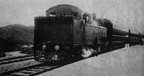
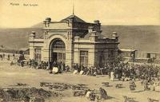
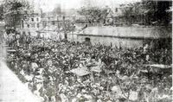
京汉铁路
陇海铁路

Slide 7
清政府陷入财政、经济危机
1、对政治前景悲观
1908年以后投资下降
2、财政赤字与货币膨胀

Slide 8
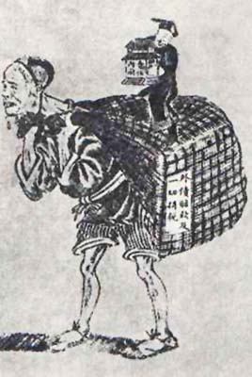
20世纪初期，各阶层人民的斗争风起云涌，遍及全国。
民变次数
1905年， 107
1906年，184
1907年，184
1908年，106
1909年，124
1910年，259
1911年，前9个月135
辛亥革命前，外债、赔款及一切捐税压得劳动人民无法生活下去，国内阶级矛盾和民族矛盾极其尖锐。 图为上海出版的《民呼日报》刊登的一幅漫画。

Slide 9
(二）洋人的朝廷——清末新政及其影响
1、1901年1月29日改革上谕
世有万古不易之常经，无一成不变之治法。
近之学西法者，语言文字、制造器械而已，此西艺之皮毛，而非西政之本源也。舍其本源而不学，学其皮毛而不精，天下安得富强耶？

Slide 10
2、新政的阶段与举措
1905年之前：
教育：设学校，改科举，奖游学
政治：裁汰旧衙门，设外务部、学部、商部、巡警
民族关系：调整满汉关系
司法改革：修订法律，司法独立，改良狱政
1905年之后：预备立宪，皇族内阁

Slide 11
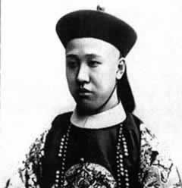
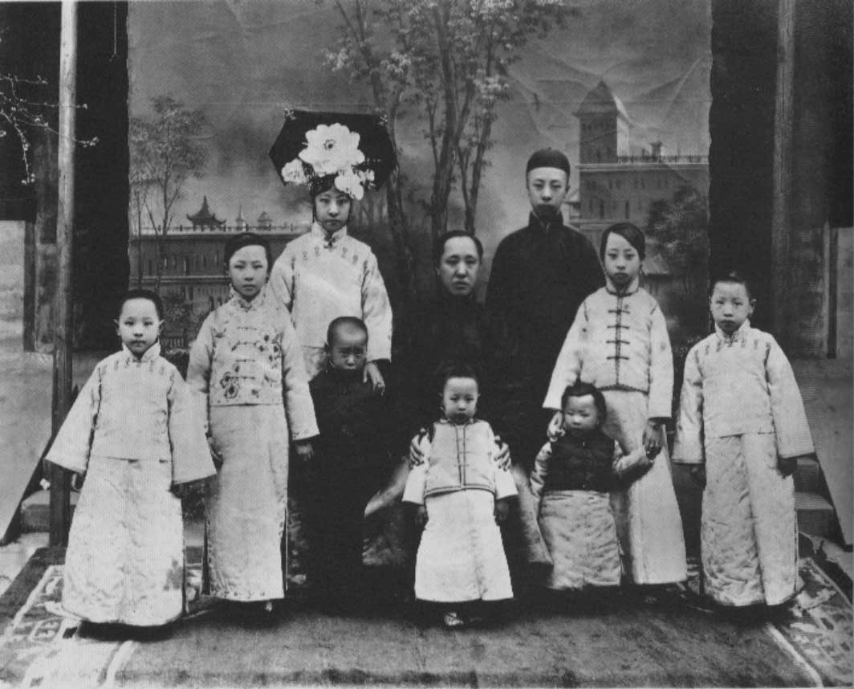
载沣及其家人

Slide 12
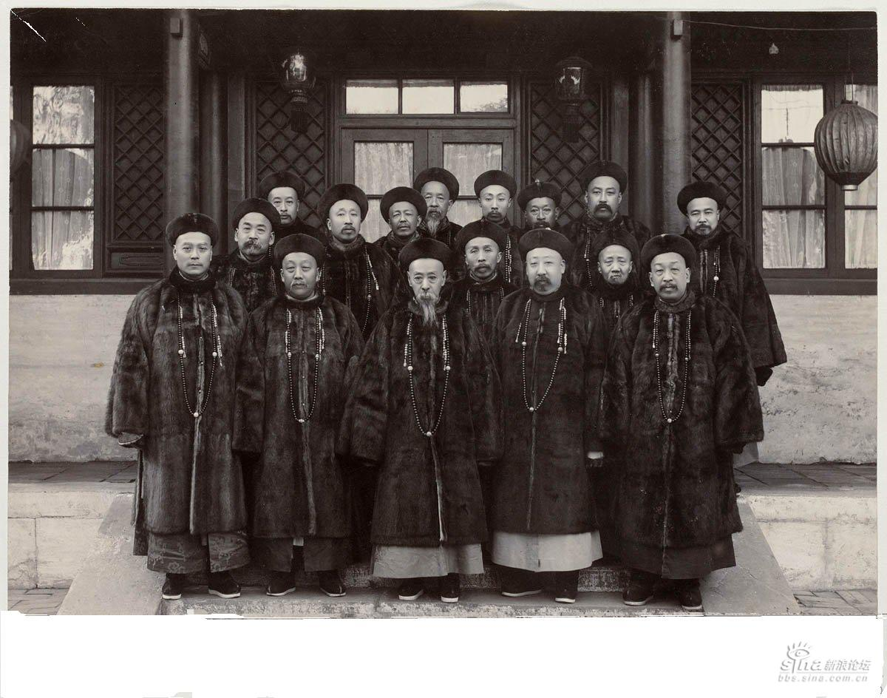
皇族内阁

Slide 13
每一个未被吸收到政治体系中的社会阶级，都具有潜在的革命性。······挫败一个集团的要求并拒不给它参与政治体系的机会，有可能迫使它变成革命的集团
——亨廷顿
如果改革旧制度不能有效此控制新的社会力量， 并化解各种政治势力之间的矛盾，只能加速革命的进程，促使旧制度走向崩溃

Slide 14
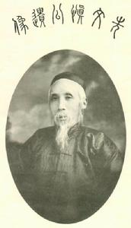
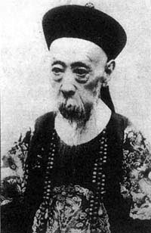
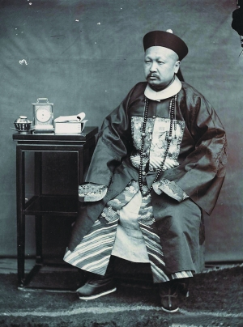
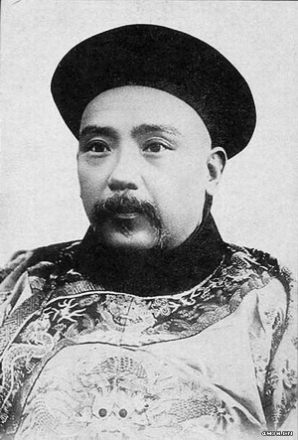
3、新政的结果
它没有能挽救清王朝，反而激化了社会矛盾，加重了危机。
奕劻

Slide 15
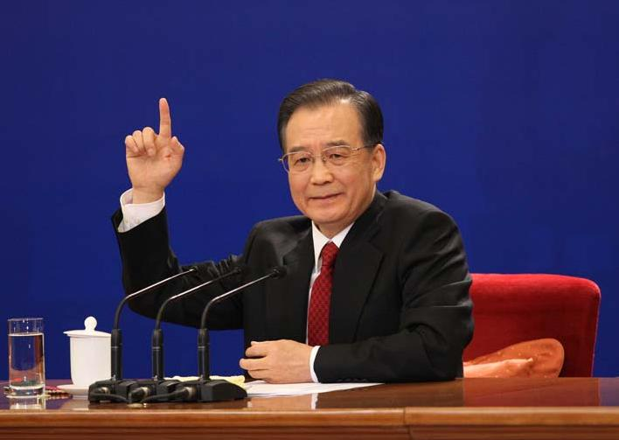
现在改革到了攻坚阶段，没有政治体制改革的成功，经济体制改革不可能进行到底，已经取得的改革和建设成果还有可能得而复失，社会上新产生的问题也不能从根本上得到解决.
改革只能前进，不能停滞，更不能倒退，停滞和倒退都没有出路。

Slide 16
二、资产阶级革命派的活动
（一）孙中山与资产阶级民主革命的开始
（二）革命派的宣传与组织工作

Slide 17
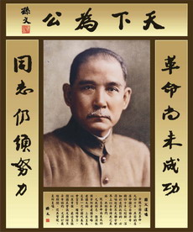
（一）孙中山与资产阶级民主革命的开始
孙中山（1866年11月12日—1925年3月12日），幼名帝象,稍长取名文,谱名德明。入基督教时牧师为其取名日新，后改逸仙，赴日后化名为中山樵

Slide 18
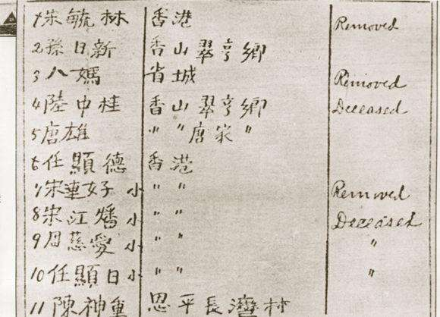

Slide 19
孙中山先生是伟大的民族英雄、伟大的爱国主义者、中国民主革命的伟大先驱，一生以革命为己任，立志救国救民，为中华民族作出了彪炳史册的贡献。
——习近平在纪念孙中山先生诞辰150周年大会上的讲话，2016年11月11日

Slide 20
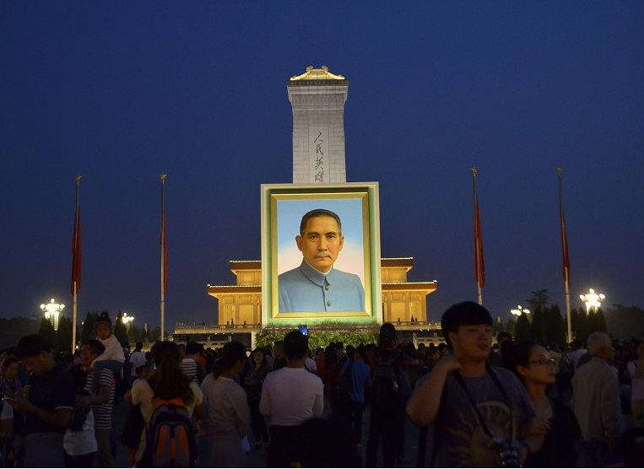

Slide 21
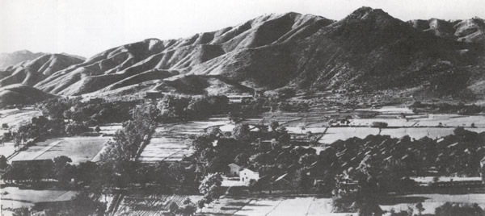
翠亨村

Slide 22
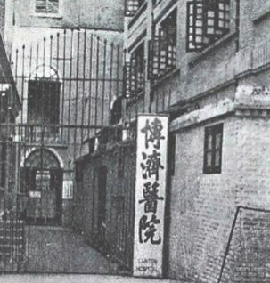
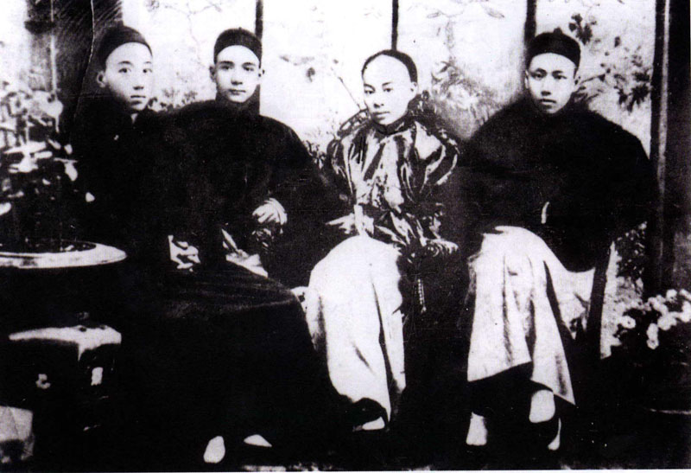
求学交友时期：1879——1892早年在夏威夷，香港西医书院（香港大学）学习.

Slide 23
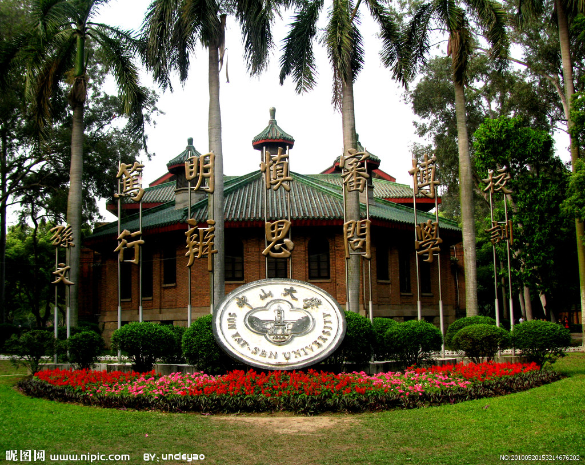

Slide 24
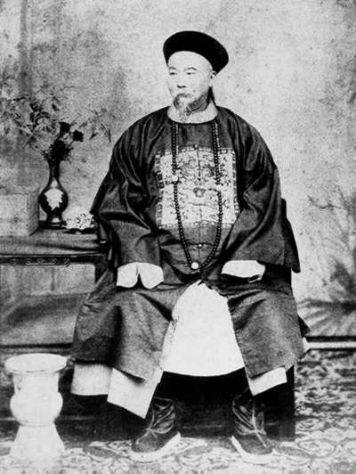
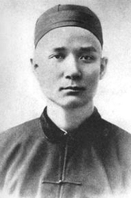
1894年上书李鸿章

Slide 25
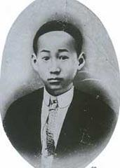
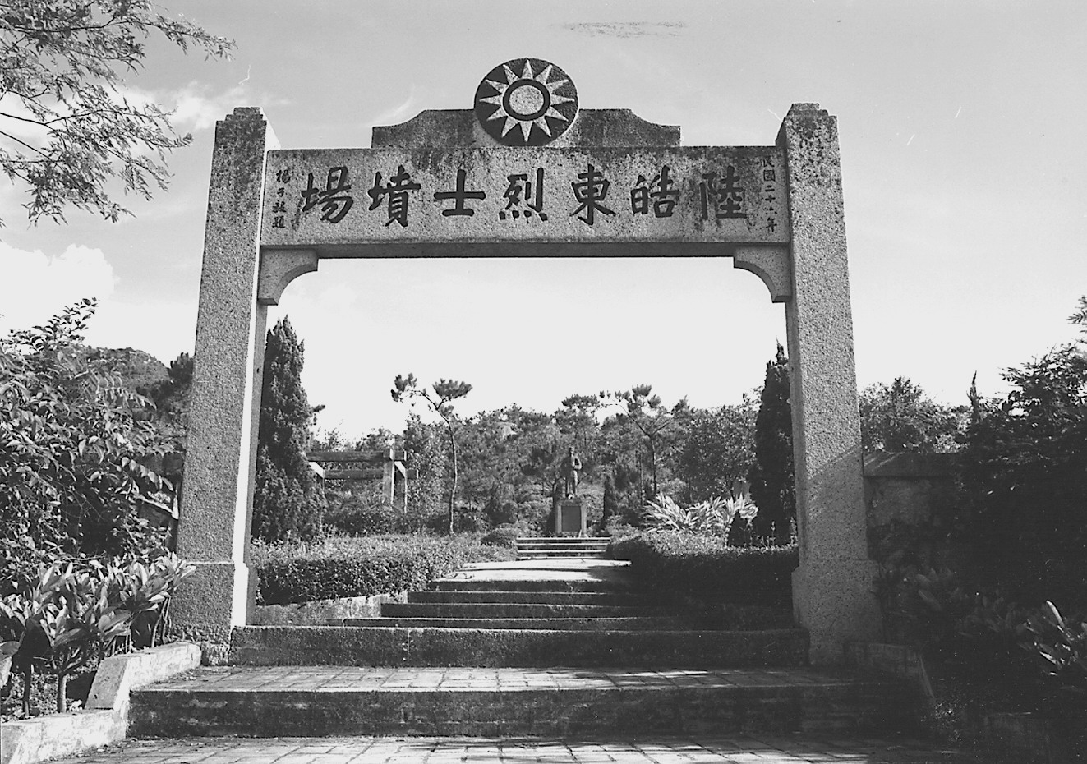
1895年广州起义
陆浩东

Slide 26
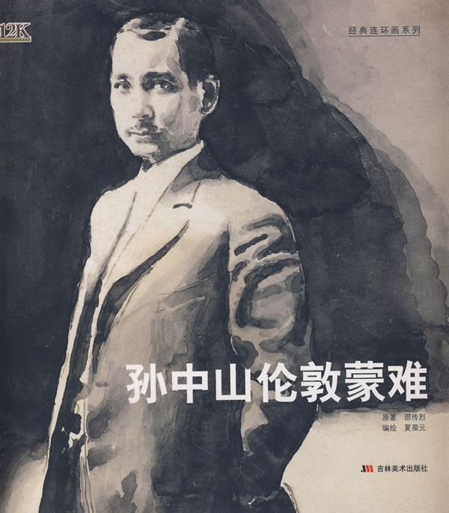
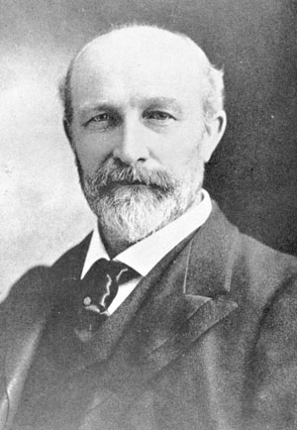
康德黎
1896年

Slide 27
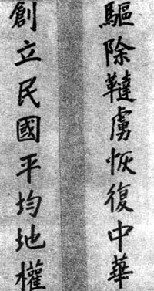
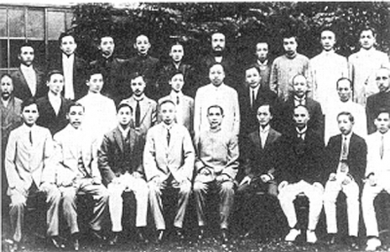
1905年8月被推为中国同盟会总理，创立三民主义学说

Slide 28
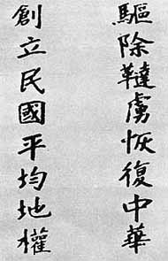
兴中会（1894驱除鞑虏，恢复中华，创立合众政府）
中国同盟会（1905）
孙中山手书中国同盟会纲领。
华兴会、光复会（1904）
其他革命团体

Slide 29
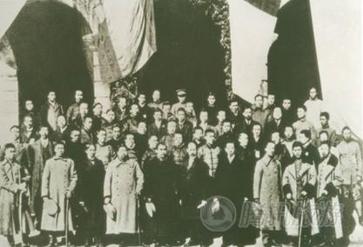
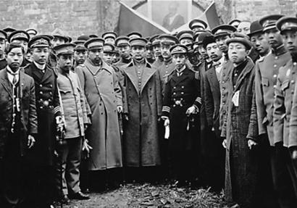
1912年辛亥革命后被推为中华民国临时大总统

Slide 30
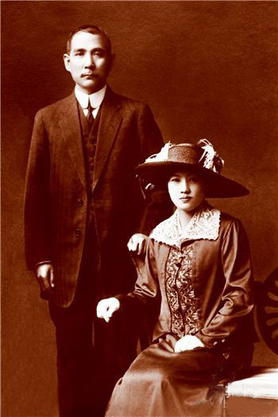
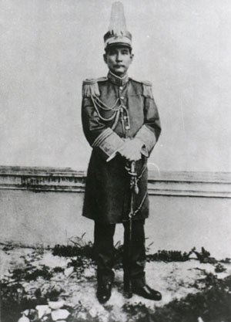

Slide 31
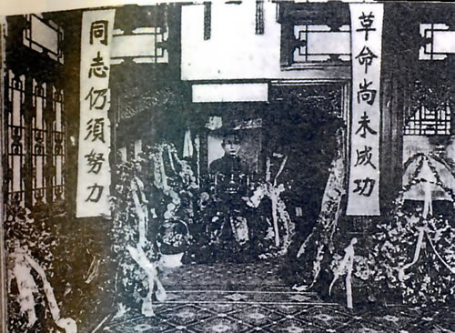
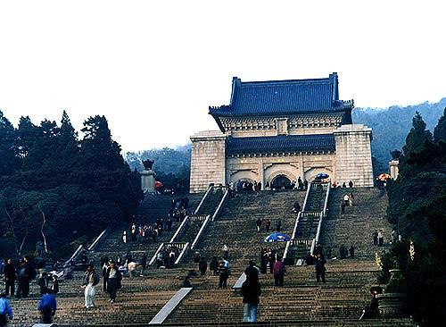

Slide 32
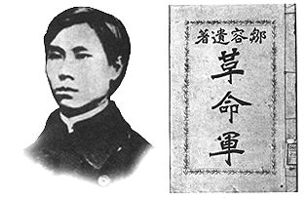
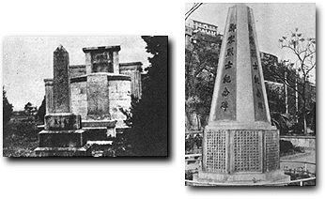
邹容，字蔚丹，四川巴县人。1903年撰成《革命军》一书，印成单行本后，畅销100多万册，轰动了知识界和海外华侨。后在狱中被折磨致死，年仅21岁。
《革命军》号召起来推翻清政府，建立一个独立、民主、自由的“中华共和国”。

Slide 33
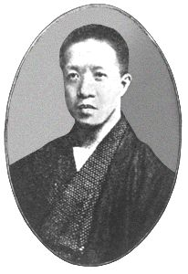
章炳麟，号太炎，浙江余姚人。1902年,康有为发表《答南北美洲诸华侨论中国只可行立宪不可行革命》一文，鼓吹保皇。1903年，章炳麟在上海《苏报》上发表《驳康有为论革命书》。

Slide 34

三、三民主义学说和资产阶级共和国方案
三民主义分析
16字政纲最早出现在1903年孙中山的《东京军事训练班誓词》中。1905年11月，同盟会机关报《民报》创刊，孙中山将16字纲领归结为民族、民权、民生三大主义。

Slide 35
余维欧美之进化，凡以三大主义：曰民族，曰民权，曰民生。罗马之亡，民族主义兴，而欧美各国以独立。洎自帝其国，威行专制，在下者不堪其苦，则民权主义起。十八世纪之末，十九世纪之初，专制仆而立宪政体殖焉。世界开化，人智益蒸，物质发舒，百年锐于千载，经济问题继政治问题之后，则民生主义跃跃然动，二十世纪不得不为民生主义之檀场时代也。是三大主义皆基本于民，递嬗变易，而欧美之人种胥冶化焉。
——《孙中山全集》第一卷，第288页

Slide 36
（一）民族主义
内容：“驱除鞑虏，恢复中华”，即一是以革命手段推翻清朝政府，改变它一贯推行的民族歧视和民族压迫政策，二是追求独立，建立“民族独立的国家”
局限性：没有从正面鲜明地提出反对帝国主义的主张，没有明确地把汉族军阀、官僚、地主作为革命对象

Slide 37
（二）民权主义
内容：“创立民国”，即推翻封建专制制度，建立资产阶级民主共和国
局限性：忽略了广大劳动群众在国家中的地位，难以使人民的民主权利得到真正的保证

Slide 38
（三）民生主义
内容：平均地权，即核定全国土地的地价，其现有之地价，仍属原主，革命后的增价，则归国家，为国民共享
局限性：脱离了中国的实际，没有触动封建土地所有制，不能满足广大农民的土地要求

Slide 39

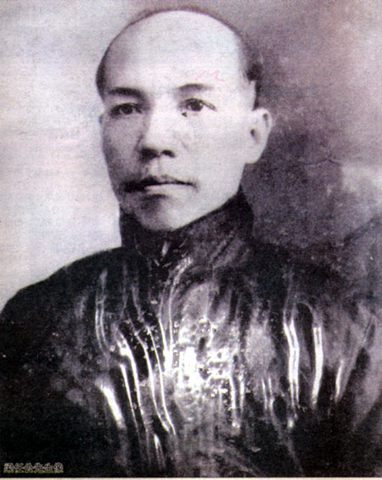


四、立宪还是革命——革命与改良的论战
胡汉民
梁启超
汪精卫
朱执信

Slide 40
（一）要不要以革命手段推翻清王朝
只有通过革命，才能免除瓜分之祸，获得民族独立和社会进步。至于“流血”问题，认为不可避免，但这是必须的代价。
改良派认为革命会引起下层社会暴乱，招致外国的干涉，瓜分，所以不能革命，只能改良、立宪

Slide 41
（二）要不要推翻帝制，实行共和
革命派认为自由、平等是人的本性，通过革命实践，人民的政治程度可迅速提高，推翻了满清贵族的统治，一定能够建立世界上最完善的“共和政体”。
改良派宣称中国国民没有自治能力，政治改革只能循序渐进，君主专制、君主立宪、君主共和是必经的阶段，不能“躐等”。

Slide 42
（三）要不要社会革命
改良派宣称革命派的主张破坏了私有制的“自然法则”，将妨害社会生产力的发展和阻碍社会文明的进步。
革命派主张“平均地权”，“土地国有”，在政治革命的同时实现社会革命

Slide 43
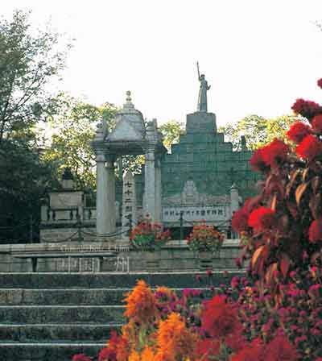
第二节 辛亥革命与建立民国
（一）武装起义与保路风潮
黄花岗七十二烈士陵园
位于广州市先烈中路。是孙中山领导的中国同盟会于1911年为推翻清朝封建统治，在广州发动起义，攻打两广总督府而壮烈牺牲的七十二位烈士墓园.规模宏大，气势壮观，庄严肃穆，绿树成萌。正门是凯旋式的大门楼，门额上刻有孙中山手书的“浩气长存”金色大字。内有230米的墓道、石拱桥、七十二烈士墓碑等。还有孙中山亲植青松和高举火炬的石雕自由神像。

Slide 44
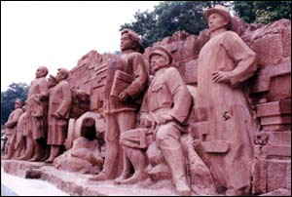
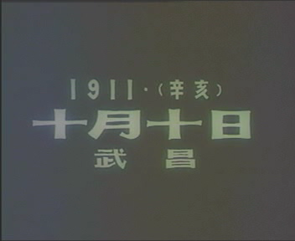
（二）武昌首义与各地响应

Slide 45
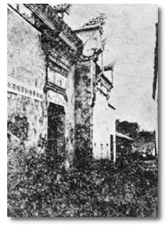
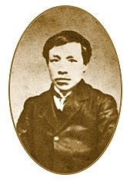
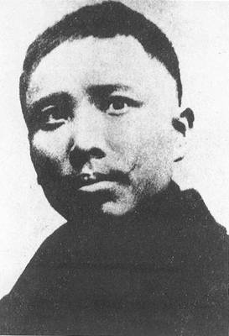
武昌起义
武昌起义的胜利
武昌小朝街85号 武昌起义总指挥部
蒋翊武总指挥
孙武总参谋长

Slide 46
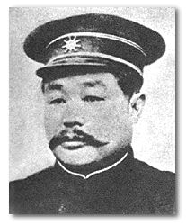
黎元洪，湖北黄陂人。曾在天津北洋水师学堂学习，毕业后在海军服役。甲午战后，他帮助张之洞教练新军。
当时，孙中山远在美洲，黄兴在香港，宋教仁在上海，孙武与蒋翊武失去联络。革命党人错误地自认为“资望”不够，以手枪逼迫黎元洪担任湖北军政府都督。

Slide 47
二、中华民国建立
（一）中华民国临时政府宣告成立
（二）中华民国临时约法
（三）辛亥革命的历史意义

Slide 48


（一）中华民国临时政府宣告成立
1912年，任临时大总统时的孙中山

Slide 49
临时政府成立后，颁布了一系列新的政策法令和革新措施，主要包括：
1.革除社会陋习，如禁止续辫、缠足、赌博，严禁种植和吸食鸦片
2.树立民主新风，如官员、官民之间均为平等关系，废除清朝官场称呼“大人”、“老爷”的恶习，废除跪拜之礼，改行鞠躬礼。
3.保障人权平等，允许女子参政权，禁止买卖奴婢，禁绝贩卖华工，禁止刑讯、体罚等。

Slide 50
4.鼓励实业发展，保护私人财产和工商业者的经营活动。颁布一系列保护工商业发展的章程、则例，提倡垦殖事业。
5.实行教育改革，提倡男女同校、奖励女学，将各种旧式学堂改为学校，禁止使用清廷学部颁行的教科书，增设自然科学、工商业和工艺方面的课程。

Slide 51
（二）中华民国临时约法
《中华民国临时约法》分为总纲、人民、参议院、临时大总统、副总统、国务员、法院、附则等7章，共56条。其主要特点是：
1.它是中华民国当时的最高法律。
2.体现了资产阶级革命“主权在民”的政治原则。
3.按照资产阶级三权分立原则，规定了中央制度。
4.规定了对约法的严格修订程序，保障约法的稳定性。

Slide 52


Slide 53
（三）辛亥革命的历史意义
1.推翻了清王朝的统治，沉重打击了中外反动势力；
2.结束了统治中国两千多年的封建君主专制制度，在中国建立了第一个资产阶级共和国，是近代中国政治制度的伟大飞跃；
3.猛烈地冲击了封建思想，给人们带来了一次思想上的大解放；
4.促使社会经济、思想习惯和社会风俗等方面发生了新的积极的变化；
5.推动了亚洲各国民族解放运动的高涨。

Slide 54
第三节 辛亥革命的失败
一、封建军阀专制统治的形成
二、旧民主主义革命的终结

Slide 55
一、封建军阀专制统治的形成
（一）袁世凯窃国，辛亥革命流产
（二）封建军阀的专制统治

Slide 56

（一）袁世凯窃国，辛亥革命流产
辛亥革命的胜利果实被袁世凯篡夺，图为袁世凯宣誓就任中华民国总统。

Slide 57
二、旧民主主义革命的终结
（一）挽救共和的努力及其受挫
（二）辛亥革命失败的原因和教训

Slide 58

（一）挽救共和的努力及其受挫
辛亥革命后资产阶级派继续战斗
1913年，孙中山发动“二次革命”
1914年，孙中山在日本组织中华革命党
1916年，护法运动
讨袁事败，袁世凯下令通缉革命领导人，这是安徽省警察厅通缉黄兴等人的密令和照片。

Slide 59
（二）辛亥革命失败的原因和教训
失败原因
第一，没有提出彻底的反帝反封建的革命纲领。
第二，不能充分发动和依靠人民群众。
第三，不能建立坚强的革命政党，作为团结一切革命力量的强有力的核心。

Slide 60
（三）资产阶级共和国方案在中国行不通
那么资产阶级共和国方案在中国为什么行不通呢？
可以从以下两个方面来分析：

Slide 61
1.资本帝国主义列强不容许。
事实上，外国资本帝国主义列强来到中国的目的，不是为了使中国成为一个独立富强的资本主义国家，而是为了掠夺中国来发展他们的资本主义。
2.中国的民族资产阶级是在帝国主义和封建主义的夹缝中成长起来的，一开始就先天不足，经济地位脆弱，也决定了其政治上的软弱。它一方面有反帝反封建的要求，一方面又缺乏革命的坚决性和彻底性。

Slide 62
而客观上，中国革命的敌人不仅异常强大，十分凶残。要想打倒这些强大而凶恶的敌人，使中国走上资本主义的发展道路，就必须使自己具有十分强大的力量和革命的坚决性、彻底性。问题是中国的民族资产阶级恰恰没有这样的力量，也缺乏这样的勇气。
因此，中国资产阶级民主革命的两大基本任务——反帝、反封建，民族资产阶级都不能解决。
辛亥革命的失败历史地证明了资产阶级共和国方案在中国是行不通的。

Slide 63
历史教训：
辛亥革命的失败表明，资产阶级共和国的方案没有能够救中国，先进的中国人需要进行新的探索，为中国谋求新的出路。

